Slide 1
Tolle Firma
Innovative Präsentation

Slide 2
Bisher
Idee
Team
Team
Team
Geschäftsmodell
Vision
Unsere Werte
Fazit
Markt Und Wettbewerb
red Ocean vs. blue ocean
Potentieller Markt
Kundenentwicklung
Kundenentwicklung
NUTZEN / Zusatznutzen
Finanzierung
Finanzierung
Finanzierung
Finanzierung
Finanzierung
Kumulierte Gesamtbilanz
Finanzierung
Geschäftsform
Vertrieb
Patent oder schnell in den Markt?
Fazit
Dominik
Finanzierung
Jeder selbst
Niklas
Max
Dominik
Christian

Slide 3
TEAM
Dominik Meixner, 1723730 (26.9., 10.10., 17.10., 24.10, 14.11., 21.11., 28.11., 5.12., 12.12.)
Christian Palla, 1714775 (10.10., 24.10., 14.11., 21.11., 28.11. , 5.12. , 12.12.)
Max Jando (26.9., 17.10., 21.11., 28.11. , 12.12.)
Niklas Nikisch (vorher VR, 17.10., 24.10., 14.11. , 21.11., 28.11. , 5.12. , 12.12.)
Tobias Köhler (vorher VR, 24.10., 14.11. , 21.11., 28.11. , 5.12. , 12.12.)
Janine Proft (am 14.11. – 2. Stunde, Schülerpraktikum)

Slide 4
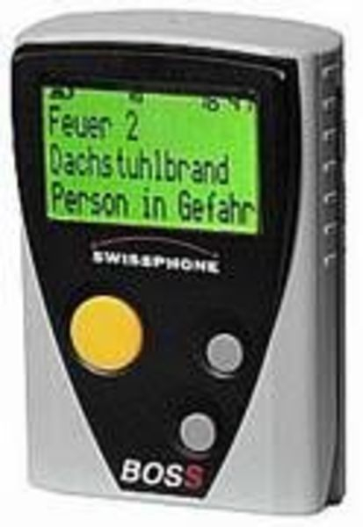







Bisher

Slide 5


Idee
5

Slide 6
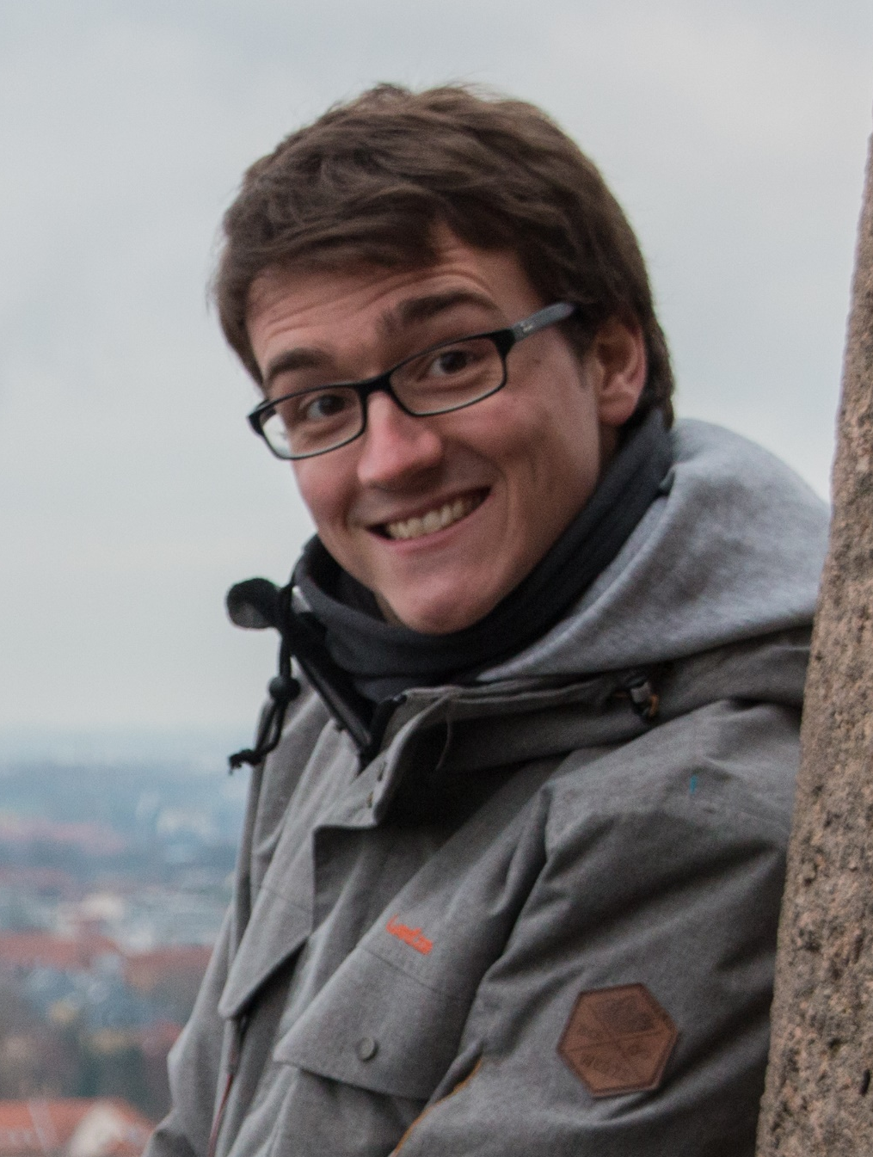
Team
Dominik Meixner – Geschäftsführer
Studium Medizinische Informatik
Gruppenführer Bevölkerungsschutz BaWü
Berufserfahrung Entwicklung v. Webanwendungen
Christian Palla – Stv. Geschäftsführer

Slide 7
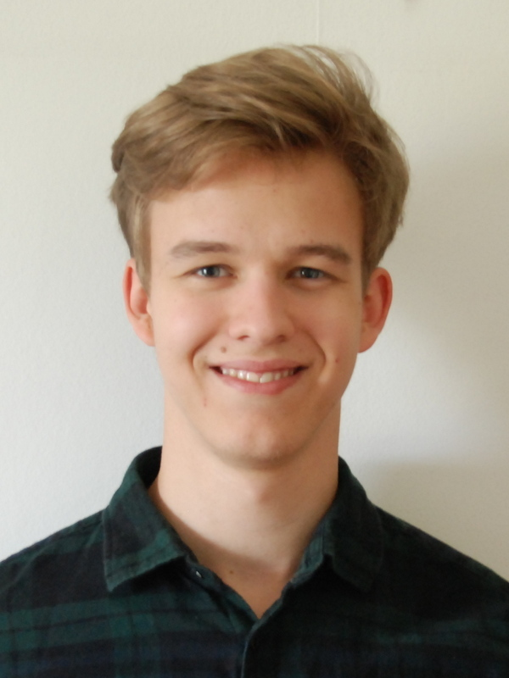
Team
Max Jando – Abteilungsleiter Entwicklung
Niklas Nikisch – Praxissemester Wirtschaftsinformatik
Ausbildung als Informatiker
Ehrenamtlich in der Jugendbetreuung tätig

Slide 8
Team
Tobias Köhler – Bachelorthesis, Angewandte Mathematik
Janine Proft – Schülerpraktikantin
Kennenlernen des Berufsfelds „Informatiker*in“
Kaffeekochen

Slide 9
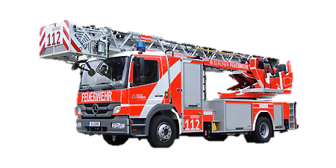
Geschäftsmodell
Problem: Helfer sind teilweise ohne Auto* in der Stadt verteilt
Ziel: Viele Helfer schnell zur Wache bringen
Idee:
Helfer mit Mitnahmemöglichkeit sehen, wer wo eingesammelt werden kann
Helfer ohne Auto -> gehe zu Einsammelort
Stau umfahren
Alternative: ÖPNV, Carsharing?
Lösung:
APP welche die Routenplanung übernimmt
Kunde:
Bevölkerungsschutz
Reporter
Hürden: Kosten, Standort

Slide 10
Vision
Ausrückzeiten verkürzen
d.h. Betroffenen kann schneller geholfen werden → Leben retten!
Globaler Einsatz des Systems
Einzigartig
Höheres Ansehen für ehrenamtliche Kräfte
→ Motivation steigt → mehr Helfer

Slide 11
Unsere Werte
Zufriedenheit
Work/life balance
Harmonie
Anerkennung
Leistung

Slide 12
Fazit
Unternehmen entwickelt einzigartige App(s) um Menschen zu helfen
Wir legen mit individuellen Lösungen wert auf eine hohe Kundenzufriedenheit
Mitarbeiter haben gute Work/life balance

Slide 13
Strukturiertes Bewerbungsgespräch
Smalltalk (5‘)
Kennenlernen (15‘)
Über sich erzählen
Warum bei uns beworben?
Warum gerade SIE einstellen?
Zeigen, dass optimal qualifiziert und Stelle für mich logischer Karriereschritt
Vorstellung (10‘)
Beide Seiten
Rückfragen (10‘)
Abschluss (5‘)
Wie geht es weiter? „Wann darf ich Sie anrufen?“

Slide 14
Funktionen im Team
Entwickler
BWLer
Marketing / Helfer im BevSch
gesucht: Wirtschaftsinformatiker → kann entwickeln, und hat mal was von BWL gehört

Slide 15
Notizen Bewerbungsgespräch
Personaler: Max
Bewerber: Niklas
Smalltalk: Anfahrt
Kennenlernen: erfüllt Anforderungen, motiviert durch Tätigkeit in FF
Vorstellung: Team braucht zuerst Entwickler, später dann BWL
Rückfragen: wie ist Team zusammengesetzt, wie lange läuft das Projekt
Abschluss: Nachfrage, wann melden

Slide 16
Notizen Bewerbungsgespräch
Personaler: Niklas
Bewerber: Max
Smalltalk: Anfahrt mit Bodenwellen
Kennenlernen/ WI studiert, interessantes Thema, persönlich motiviert über Vorstellung: Stunden hinaus
Rückfragen: Finanzierung? Arbeitszeit? –ort? Fortschritt?
Abschluss: Zukünftiger Plan,
Kenntnisse der Bewerber sind häufig ähnlich (Stellenprofil)
Ausschlag gibt wie man sich durch das Gespräch manövriert

Slide 17
Markt Und Wettbewerb

Slide 18
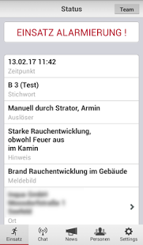
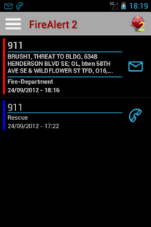
red Ocean vs. blue ocean
Red Ocean | Blue Ocean
Existierender Markt → Durchsetzen gegen Mitbewerber | Neuer Markt muss erschlossen werden → gibt es Kunden?
Viele Alarmierungs-Apps Teilweise Apps mit Navigation Funkmeldeempfänger | Keine App bietet „Mitnahmefunktion“

Slide 19
Potentieller Markt
Anfahrt:
Helfer in Hilfsorganisationen / BevSch
(Unterstützer)
Entscheider in HiOrgs (Vorstände, …)
Informationen:
Reporter
Angehörige

Slide 20
Kundenentwicklung
Kurs zuerst schätzen, dann genau rechnen:
Beginn in Baden-Württemberg
Dann weiter ausbreiten

Slide 21
Kundenentwicklung
Anzahl:
2 bis 3 Einheiten pro Landkreis
300 Landkreise in Deutschland
Bis zu 900 mögliche Gruppen

Slide 22
NUTZEN / Zusatznutzen
Bedürfnisse
Helfer*innen: Selbstverwirklichung, Geltungsbedürfnis
Einzelner Helfer kommt schnell zur Wache
Insgesamt möglichst viele Helfer
Zusatznutzen: Informationen über Einsatz
Zusatznutzen: Fahrgemeinschaft zu geplanten Veranstaltungen
Zusatzzusatznutzen: Schützen Umwelt
Stadt / Hilfsorganisation: Sicherheit durch effiziente Einsätze
Angehörige: Soziales Bedürfnis gestillt durch Informationen
Journalisten: Sicheres Einkommen durch schnelle Artikel

Slide 23
Finanzierung

Slide 24
Finanzierung
Grundannahmen hier?
Einrichtungsgebühr | 40,00 €
Monatliche Gebühr | 30,00 €
Mitarbeiter | 3
Bruttogehalt | 2.000,00 €
(ab Monat 13)
Bilanz nach 36 Monaten | 18.716,00 €

Slide 25
Finanzierung
Maximaler Finanzierungsbedarf monatlich oder kumuliert?
10 000 € in den ersten Monaten → Infrastruktur schaffen
10 000 € in Monat 13 und 25 → Lohnkosten und Testgeräte
vergleichsweise geringer Bedarf
→Friends & Family
Verzicht auf Gehalt in den ersten 12 Monaten

Slide 26
Finanzierung
Annahmen:
Stetiger Kundenzuwachs
2 neue Testgeräte pro Jahr
Höhere Serverkosten pro Jahr
Lohnkosten ab Monat 13
3 Mitarbeiter*innen
2 000 € brutto

Slide 27
Finanzierung
Annahmen:
Stetiger Kundenzuwachs
2 neue Testgeräte pro Jahr
Höhere Serverkosten pro Jahr
Lohnkosten ab Monat 13
3 Mitarbeiter*innen
2 000 € brutto

Slide 28
Kumulierte Gesamtbilanz

Slide 29
Finanzierung
Mit anderen Parametern

Slide 30

Geschäftsform
UG / GbR was ist was?
eigentlich egal, da mit unserem Produkt keine großen Risiken
ggf. leichtere Finanzierung wo?

Slide 31
Vertrieb
Wie sprechen wir wen an?

Slide 32
Patent oder schnell in den Markt?
Patent ist nicht notwendig
Idee nicht patentierungswürdig
BE
FAST
OR BE
LAST

Slide 33
App-Server-Kommunikation
Persönlicher Kontakt beim Einrichten
Nischenmarkt
HiOrgs
Stadt
Direkte Ansprache, da kleiner Markt
schneller mehr Helfer*innen
Server
Fixkosten sind am größten (Server, Gehalt…)
Geschäftsmodell nutzerorientiert
Einrichtungsgebühr
Monatsnutzungsgebühr

Slide 34
Zeit- Aufgabenplan
Business Model Canvas: Übereinstimmung mit Inhalten der Präsentation
Gelbe Markierungen in Präsentation
Teamvorstellung
Team
Idee
Geschäftsmodell
Markt
Finanzierung

Slide 35
Ideen aus alten Präsentationen
Produkt mit Bildern
Team, wer wie was?
BMC als Struktur für Rest
Wie Vertrieb?
Gewinnentwicklung als Diagramm
→ wie ändert sich das mit anderen Parametern
Woher Geld?
Beispielfolie mit 15-20 Folien ist „detailliert“ bei Kurs mit 2/3 der Stundenzahl

Slide 36
Fazit
Optimistisch geschätzter Zuwachs an Kunden
Hohe Kosten für gemeinnützige Organisationen als Hauptzielgruppe
Hoher Erfolgsdruck auf Produkt „Wenn es schnell gehen muss, darf die App nicht versagen.“
→ Kein überzeugendes Geschäftsmodell
Alternative: unentgeltliche Open-Source-Entwicklung mit geringen Kosten, um Fixkosten zu decken

